Slide 1

Accesso ad Internet

Slide 2

Internet nel MONDO

Slide 3




Crescita DIGITALE nel mondo overview sull’uso di servizi e dispositivi connessi
Utenti univoci telefoni cellulari
Utenti attivi social media
Popolazione totale
Utenti internet
7.91 miliardi
5.31 miliardi
67.1 %
vs. popolazione
+1.8 %
Rispetto al 2020
4.95 miliardi
62.5 %
vs. popolazione
+4.0%
Rispetto al 2020
4.62 miliardi
58.4%
vs popolazione
+10.1%
Rispetto al 2020

Slide 4
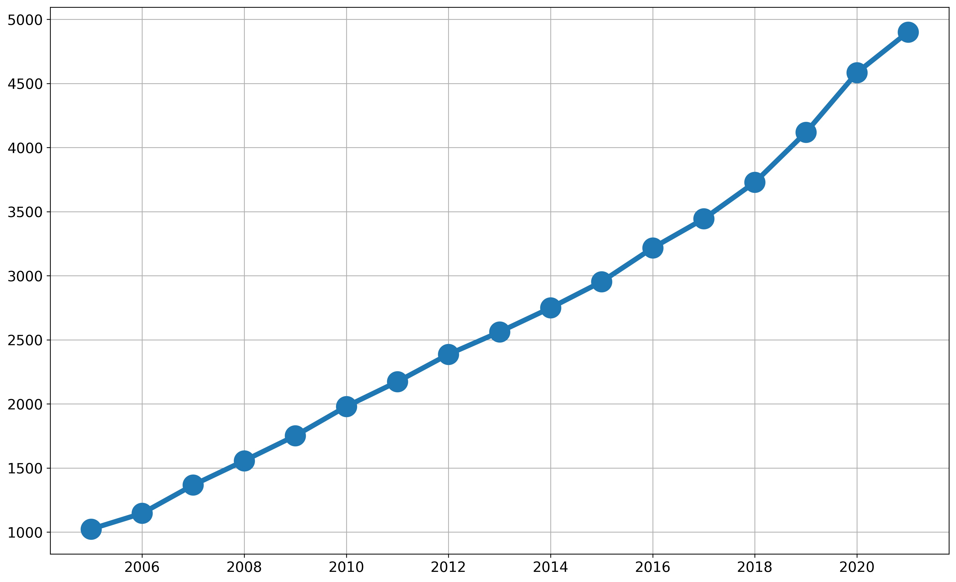
Utenti internet nel tempo Numero degli utenti internet (in milioni) dal 2006 al 2021
Fonte: International Telecommunication Union(ITU)

Slide 5
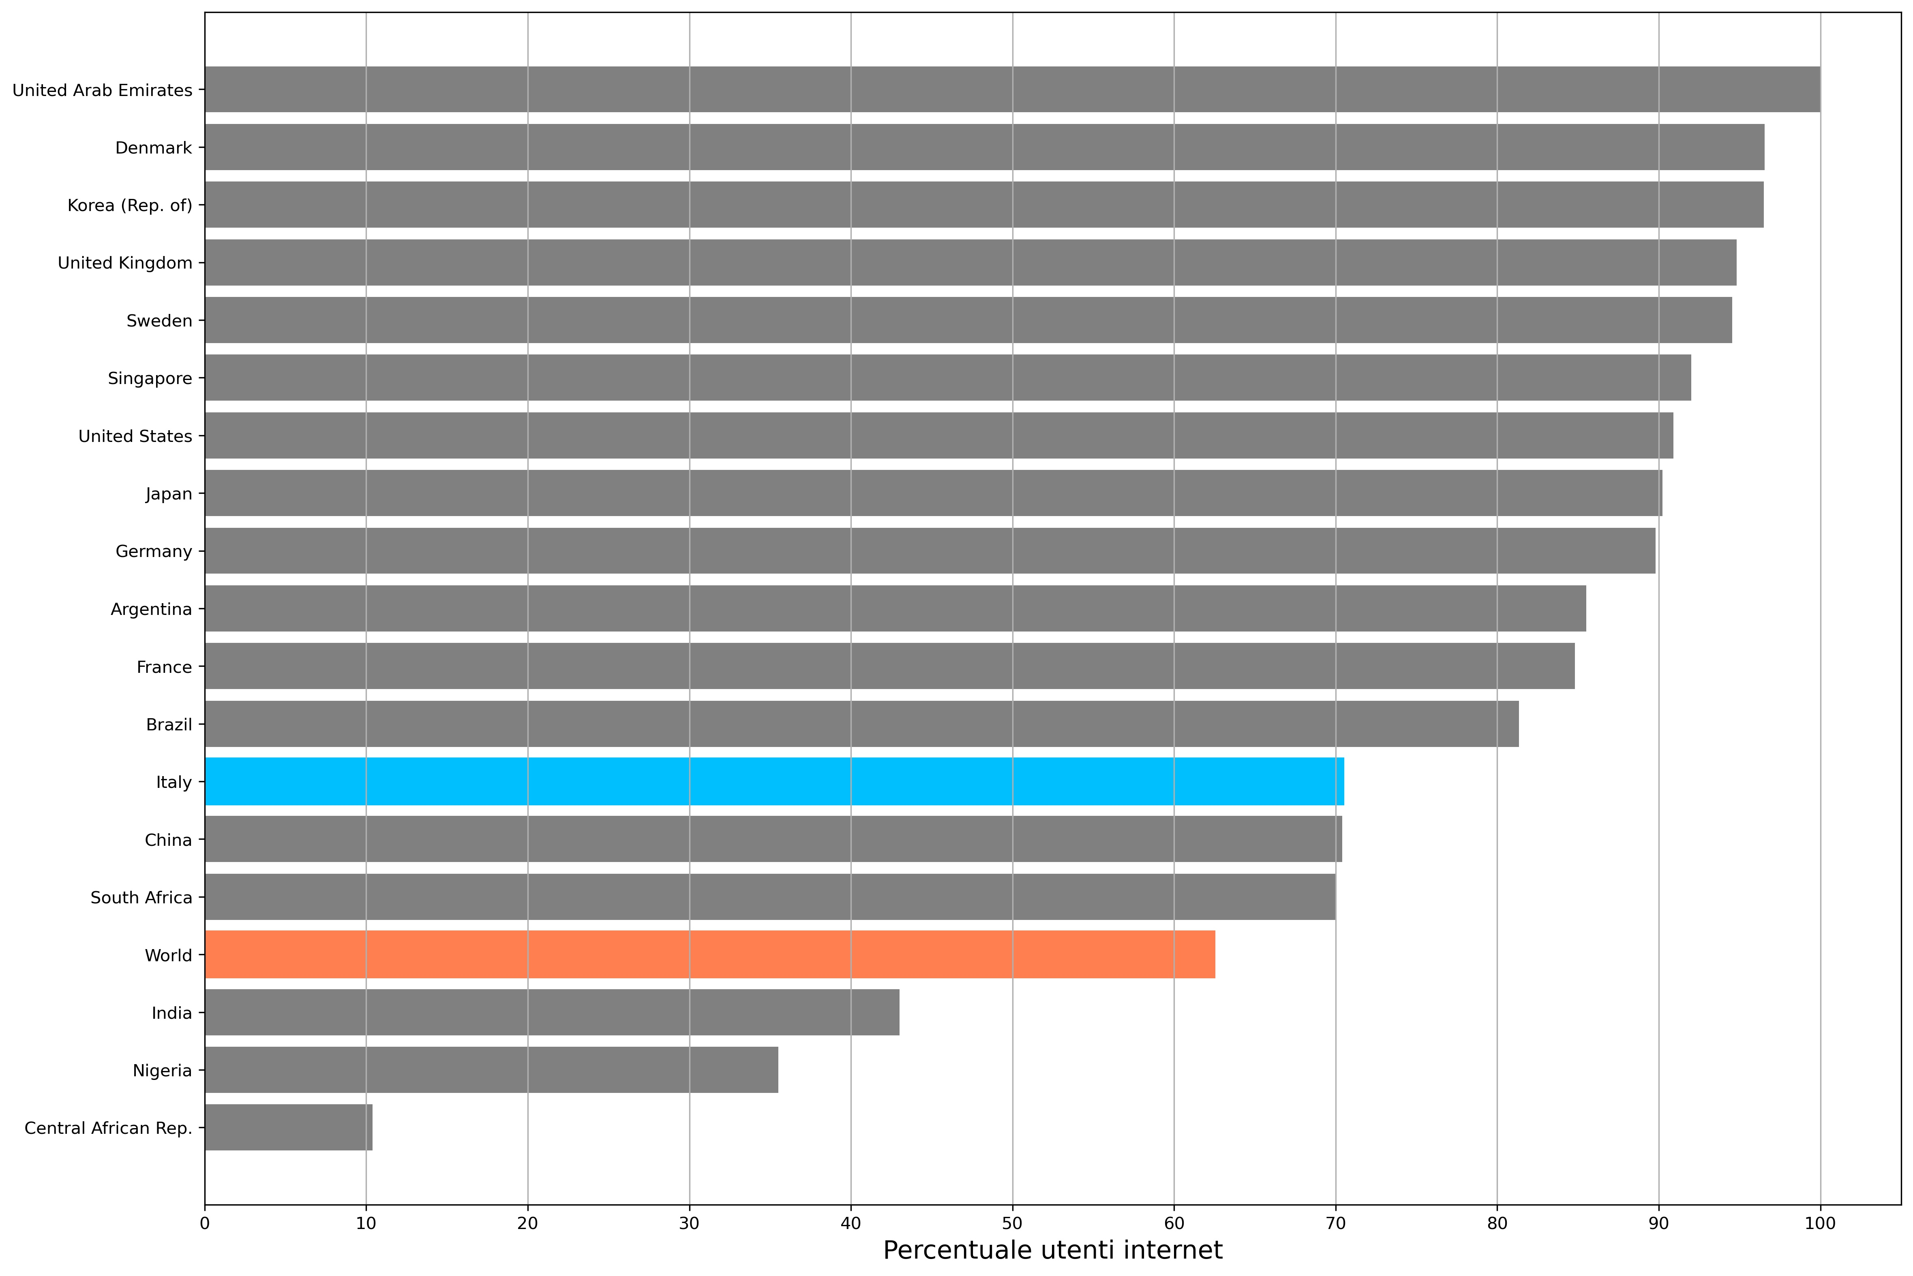
Utilizzo internet per paese Utenti internet in percentuale rispetto totalità della popolazione
Fonte: International Telecommunication Union(ITU)

Slide 6
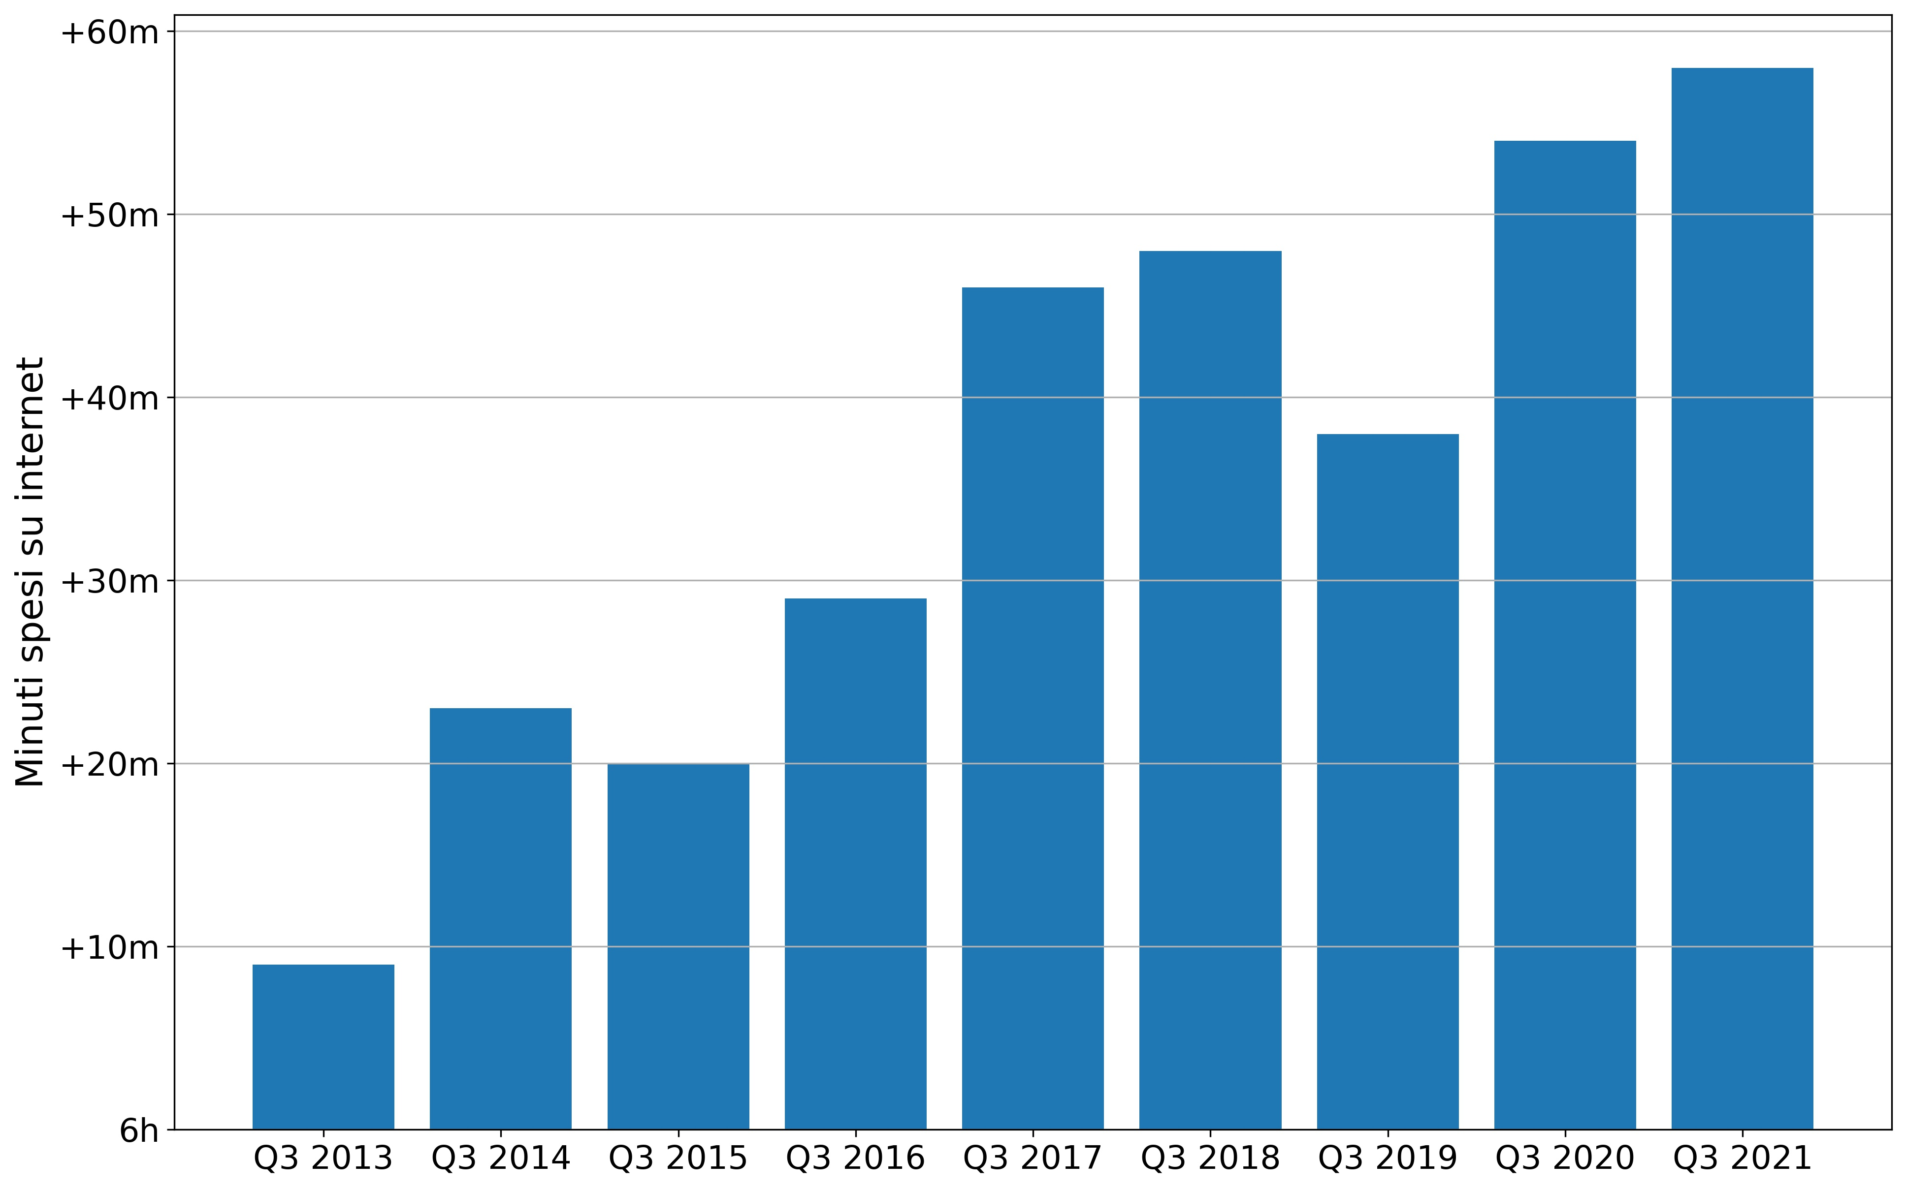
Tempo giornaliero speso su internet tempo medio giornaliero speso su internet da utenti di età compresa tra 16 e 64 anni
Fonte : our world in data, statista

Slide 7

Internet in Italia

Slide 8


OVERVIEW SULL’USO DI SERVIZI E DISPOSITIVI CONNESSI in italia
Utenti internet
Utenti internet come percentuale della popolazione
Tempo medio giornaliero speso su internet
Percentuale utenti che accedono a Internet tramite smartphone
50.85 milioni
84.3 %
6 ore 9 minuti
92.9 %

Slide 9
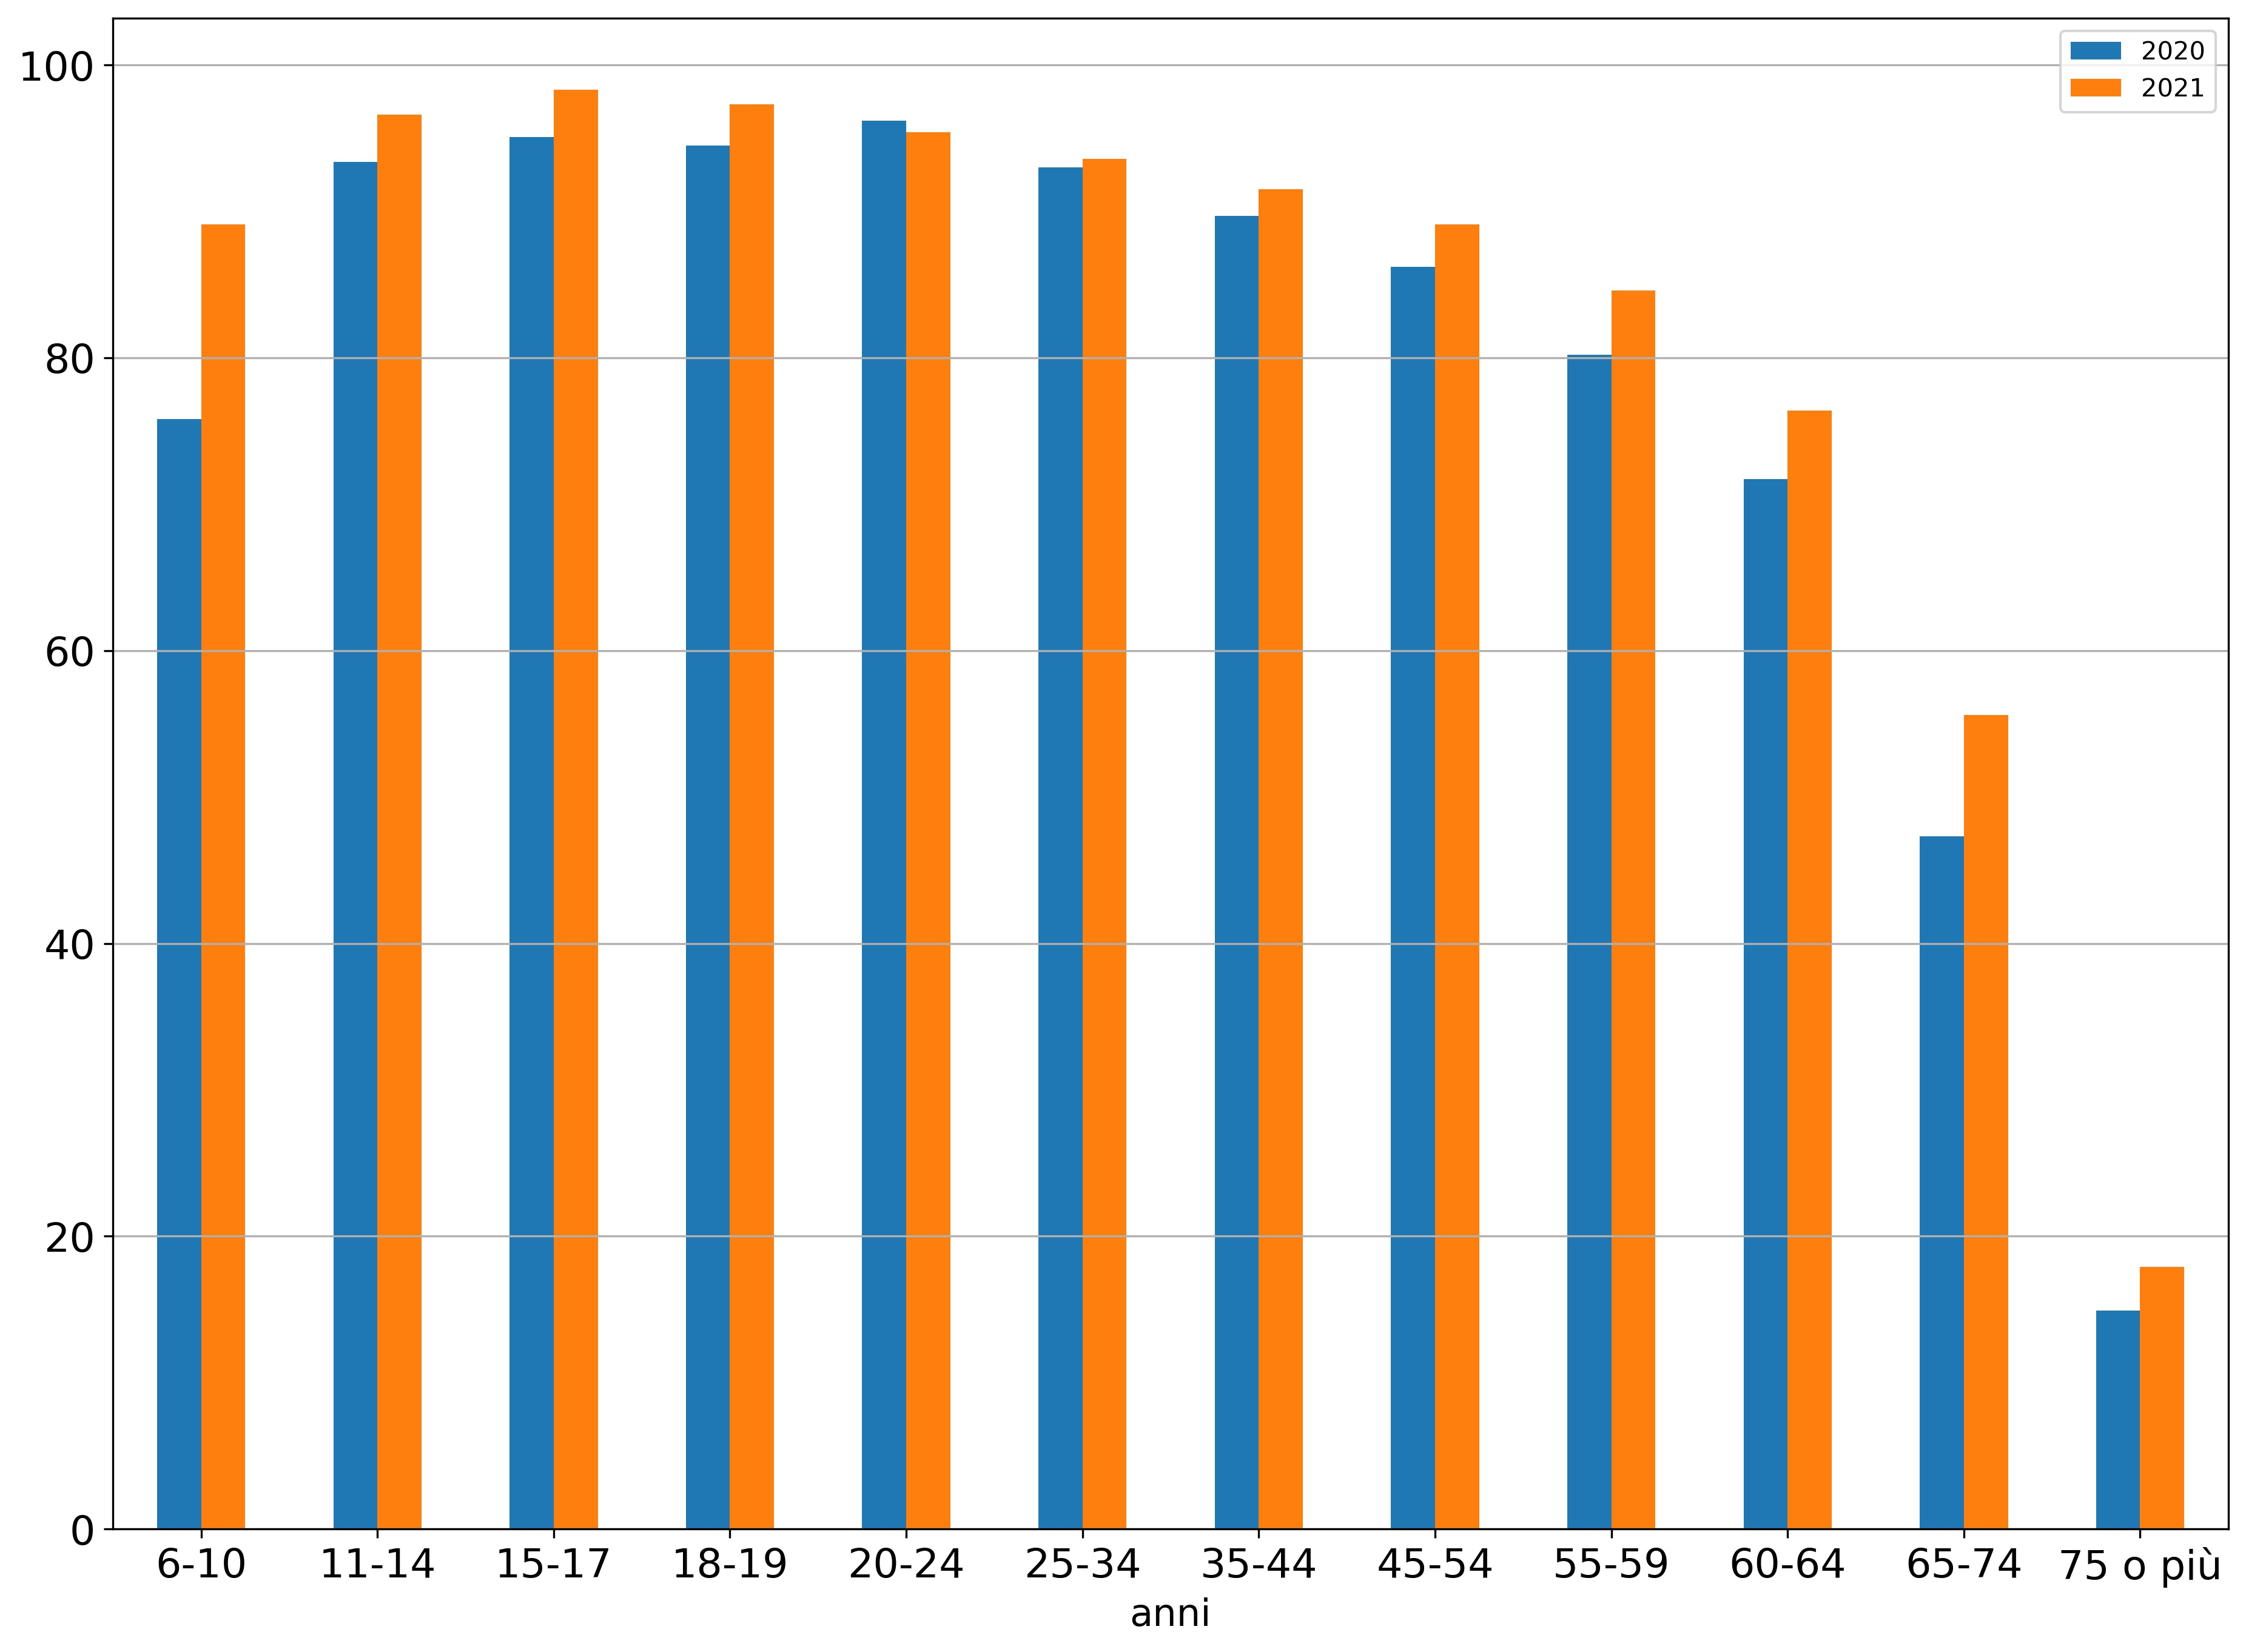
UTILIZZO Internet percentuale utilizzo internet in italia diviso per età
Fonte: Istat

Slide 10
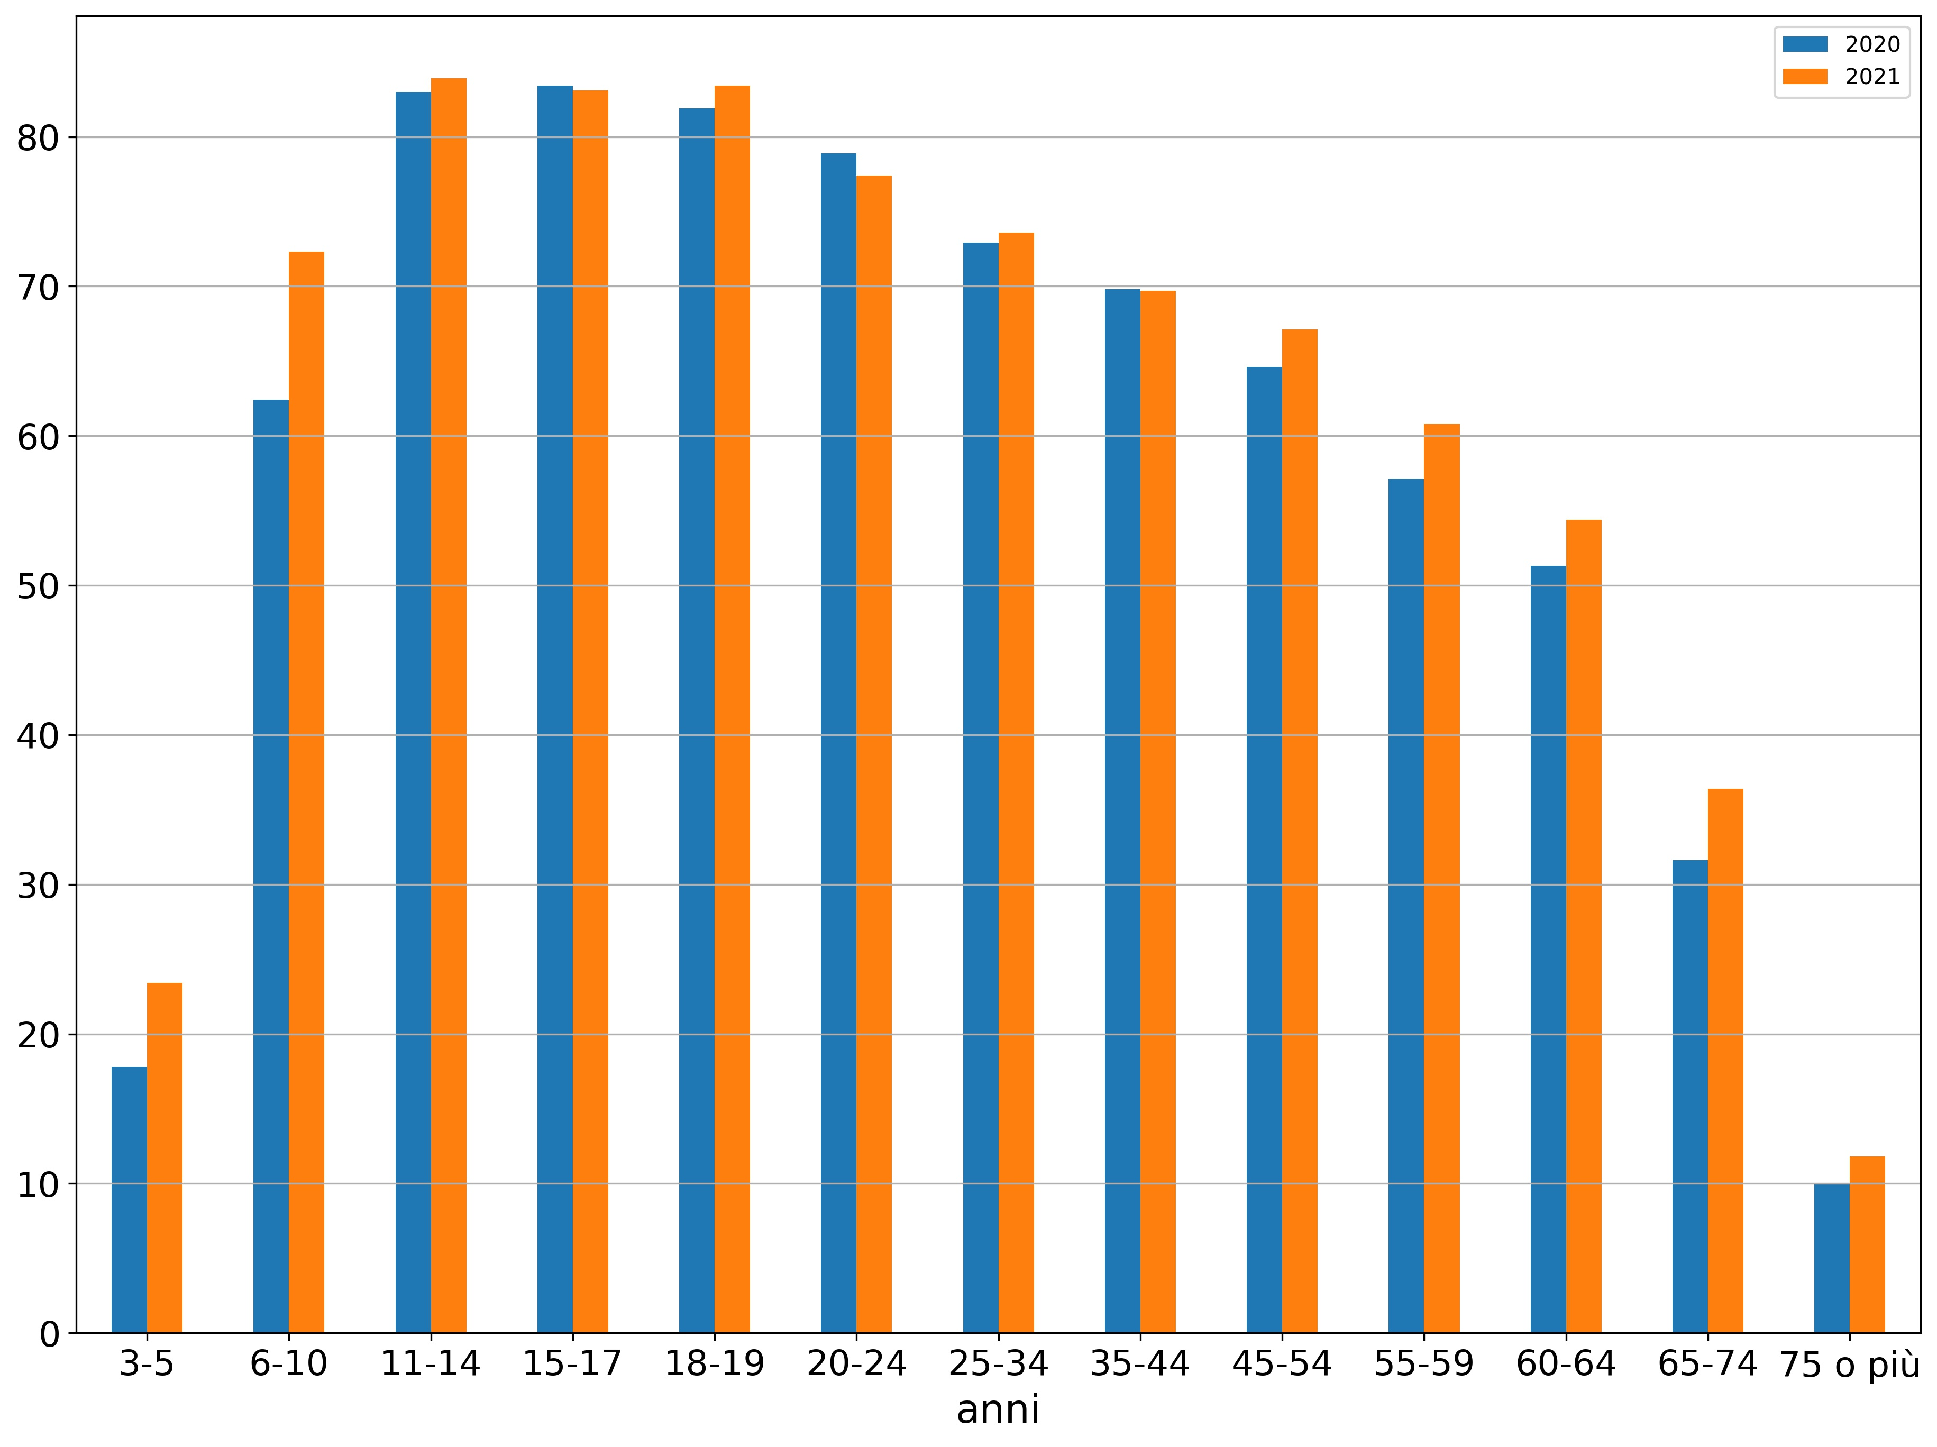
Utilizzo computer percentuale utilizzo computer in italia diviso per età
Fonte : Istat

Slide 11
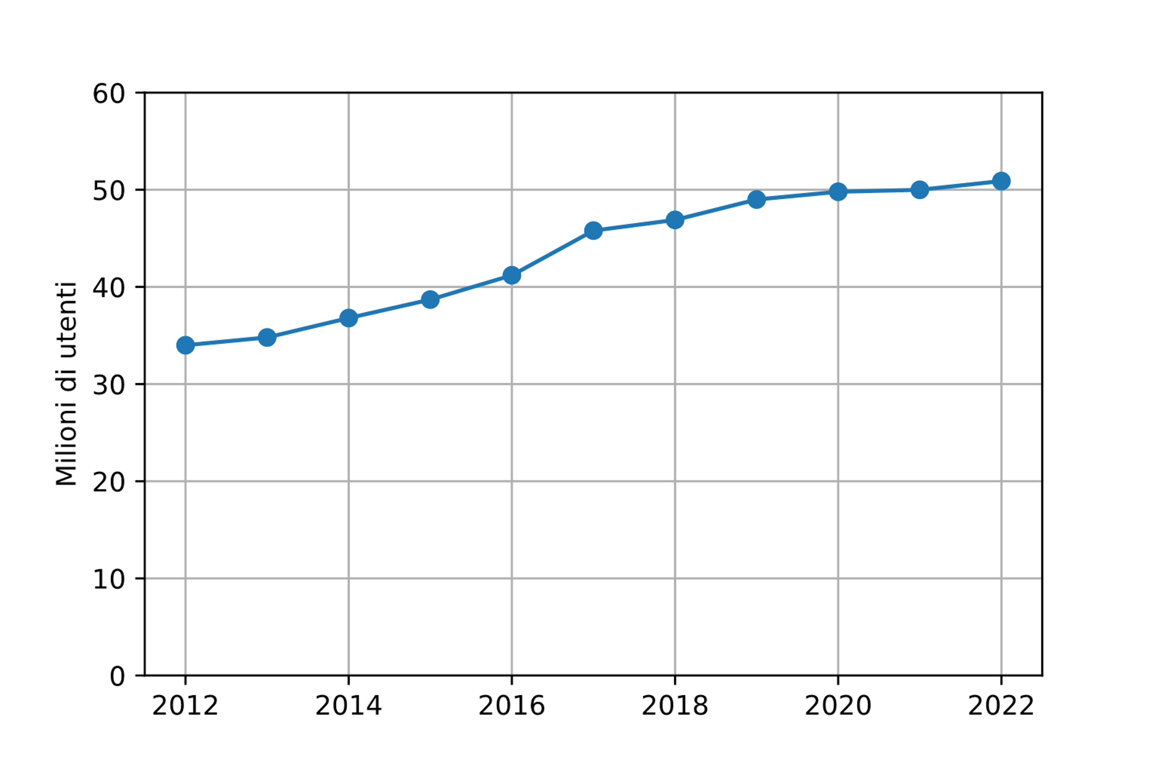
Numero utenti internet in italia

Slide 12
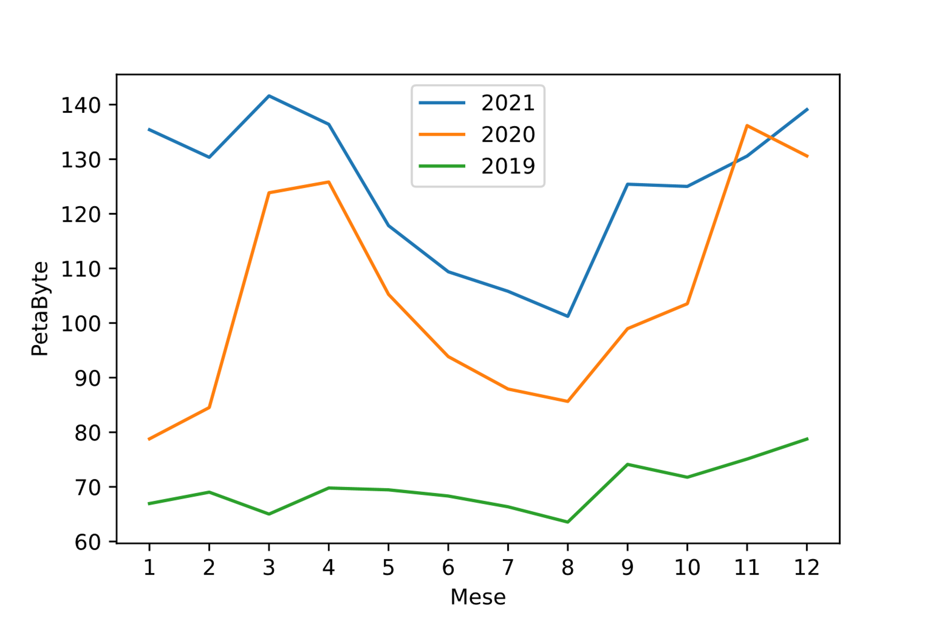
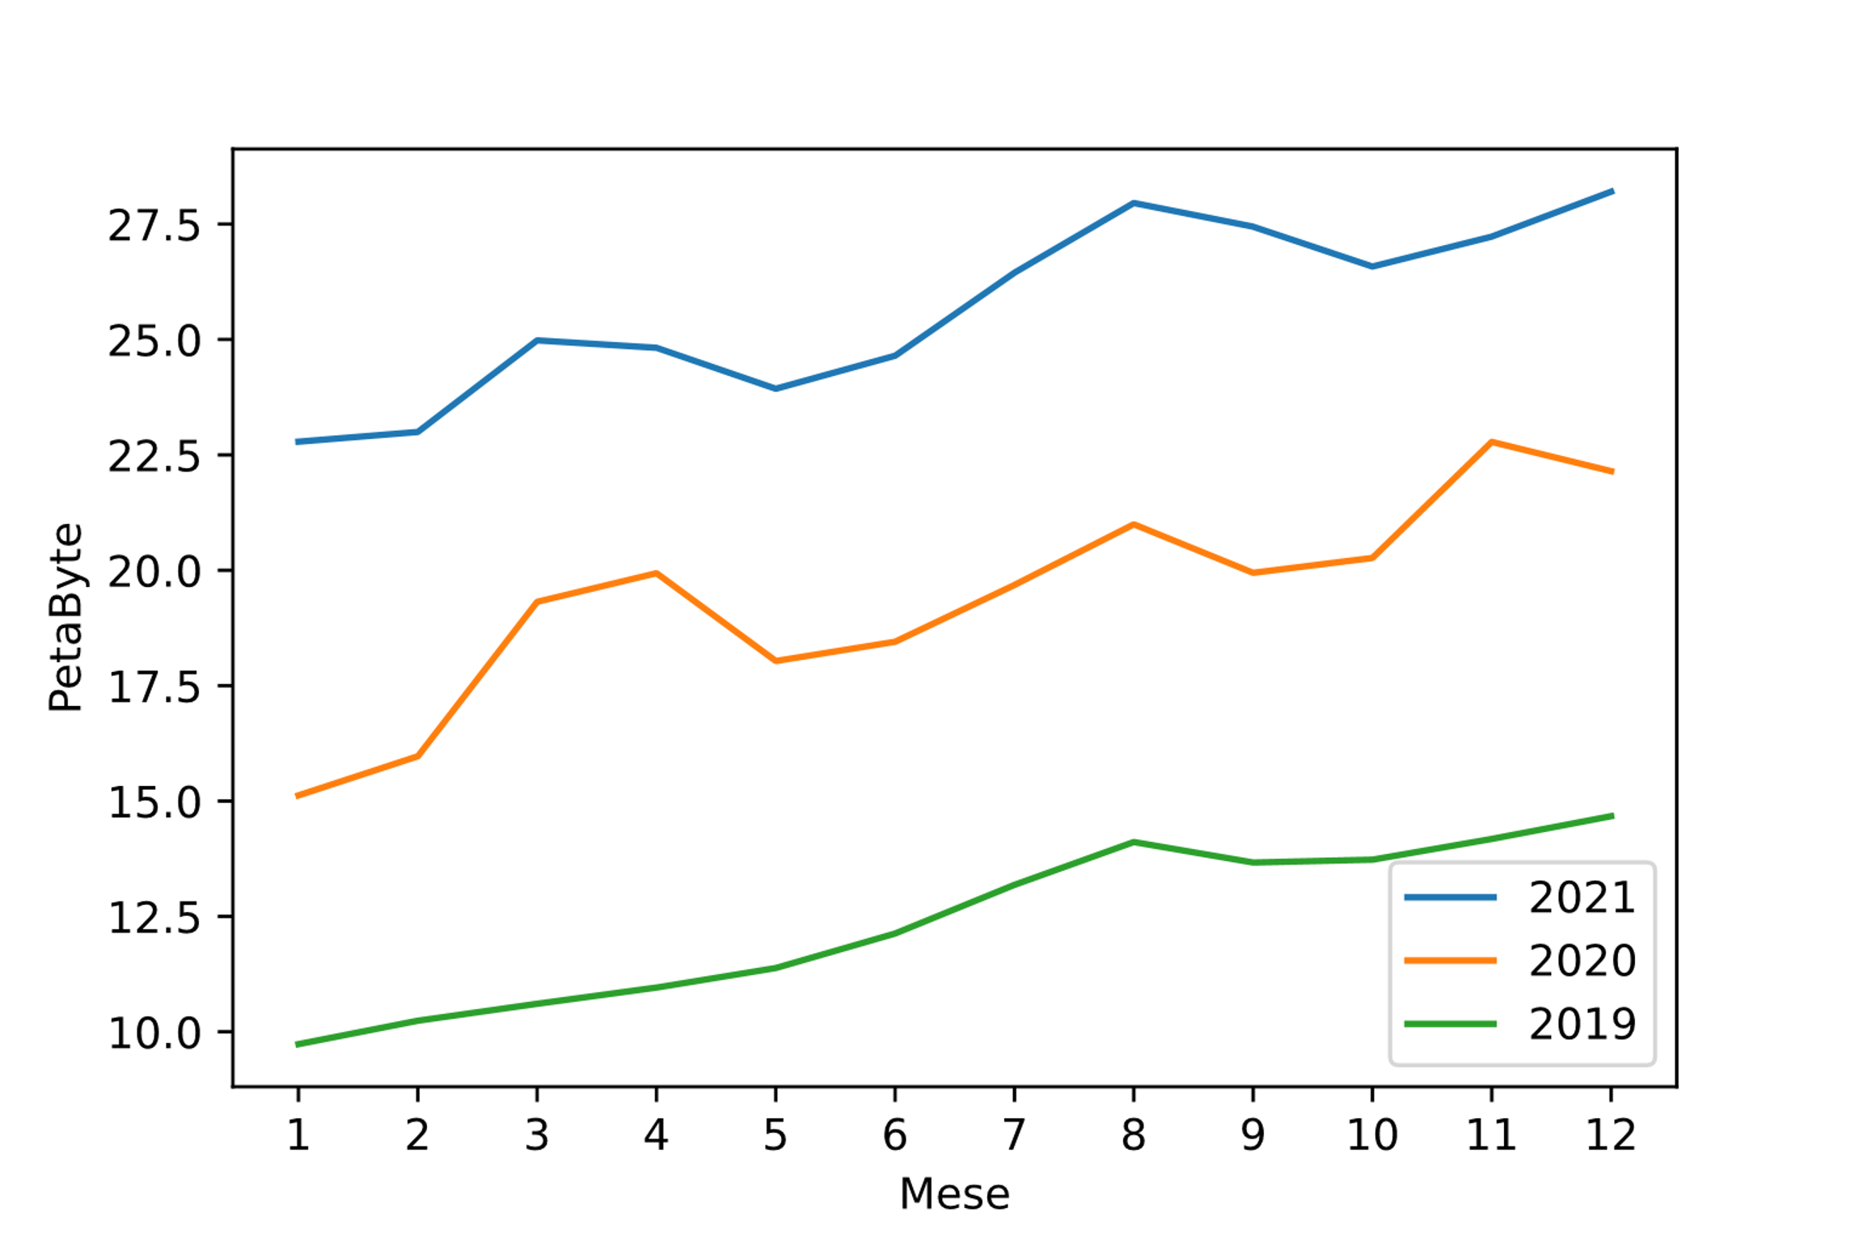
Traffico dati giornaliero medio per mese
Rete fissa
Rete mobile
Fonte: AGCOM

Slide 13

Infrastruttura tecnologia in italia copertura e velocità di connessione

Slide 14
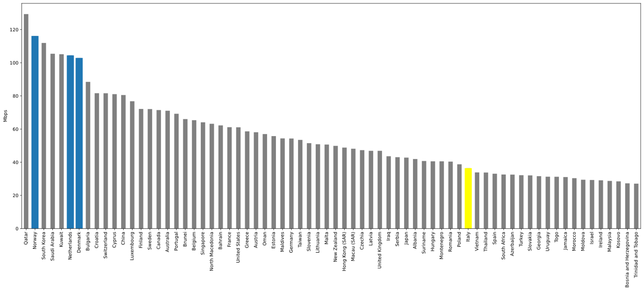
Velocità mediana connessione mobile per paese (top 70) velocità mediana di download MOBILE in MBPS
Fonte: OOKLA global index aprile 2022

Slide 15
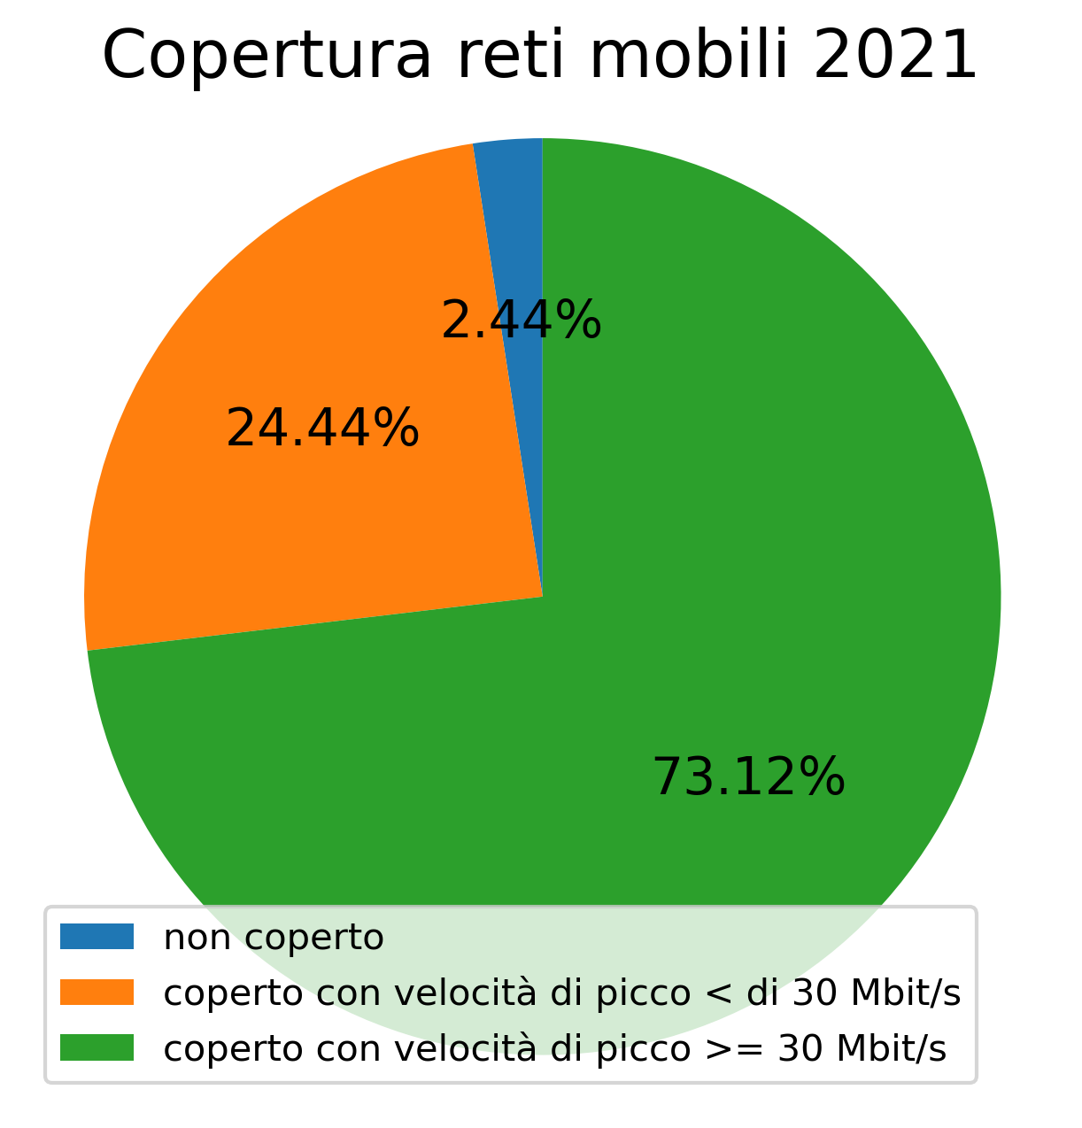
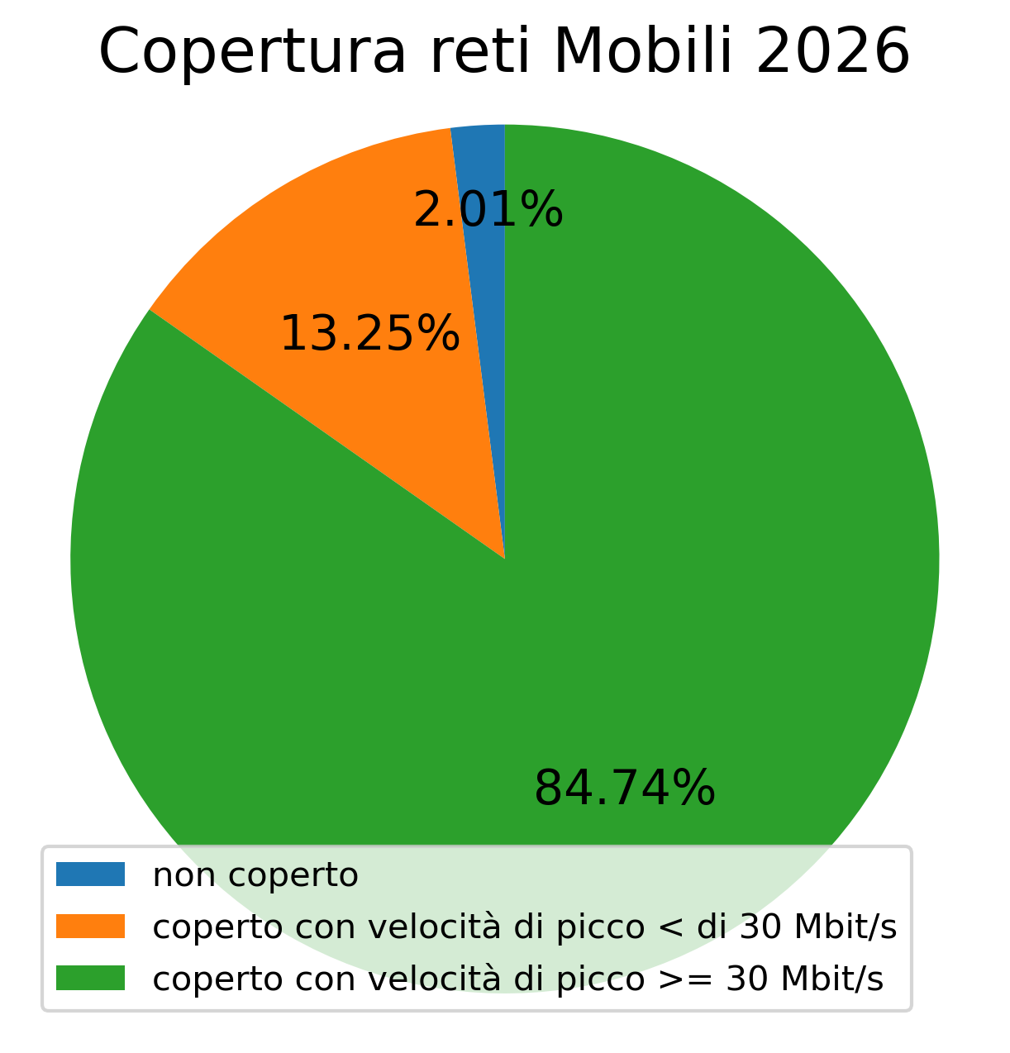
Copertura reti mobili italia 2021-2026
Fonte: bandaultralarga.italia.it

Slide 16
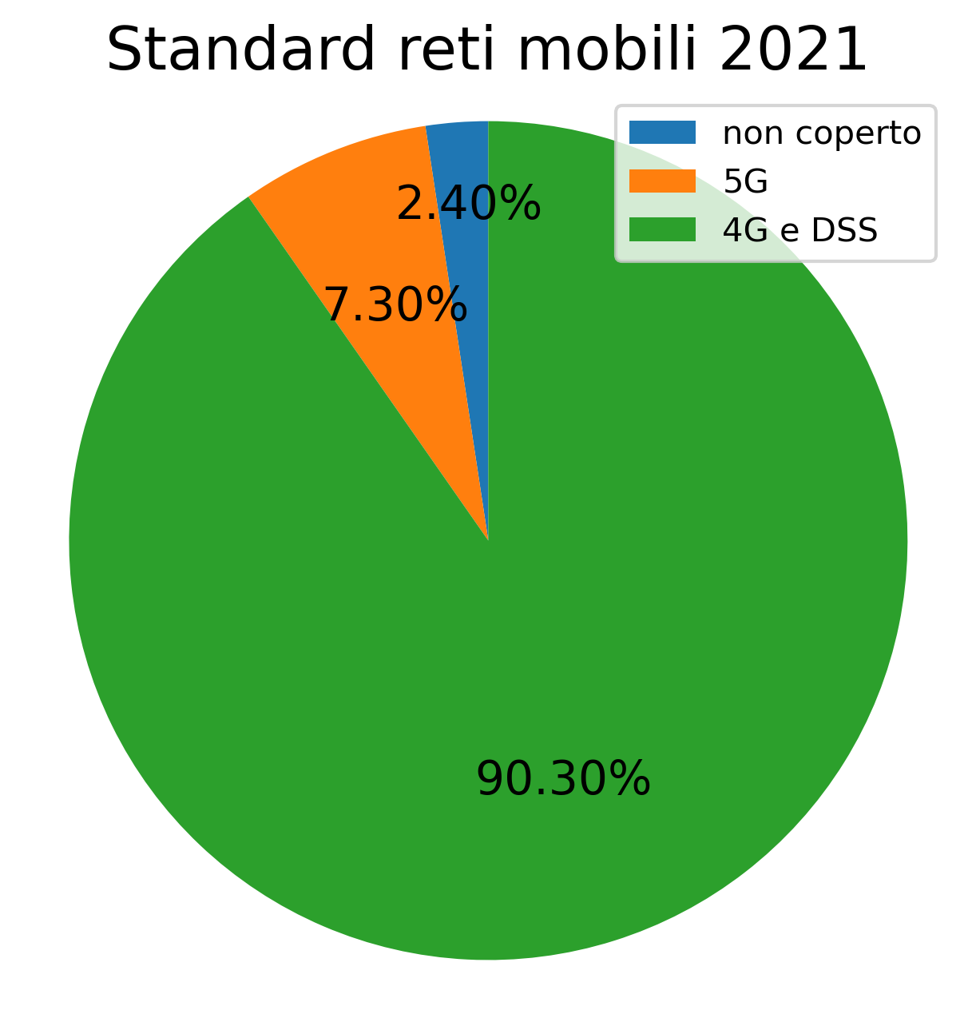
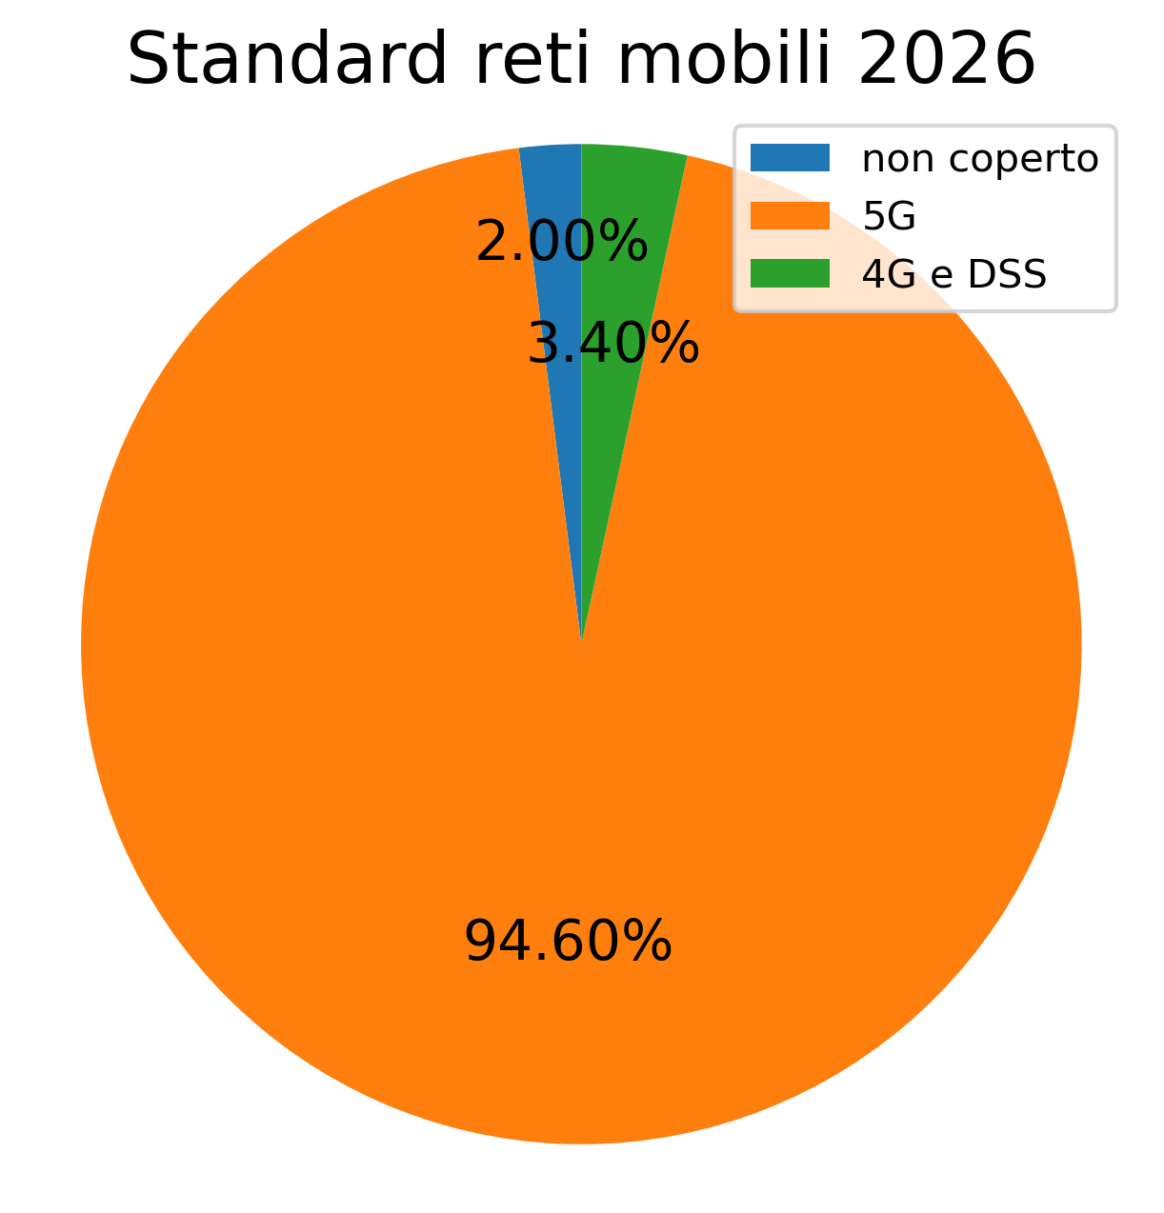
Standard reti mobili italia 2021-2026
*La condivisione dinamica dello spettro, o DSS, consente a un operatore telefonico di usare lo spettro di frequenze del 4G e di farlo funzionare anche per il 5G.
Fonte: bandaultralarga.italia.it

Slide 17
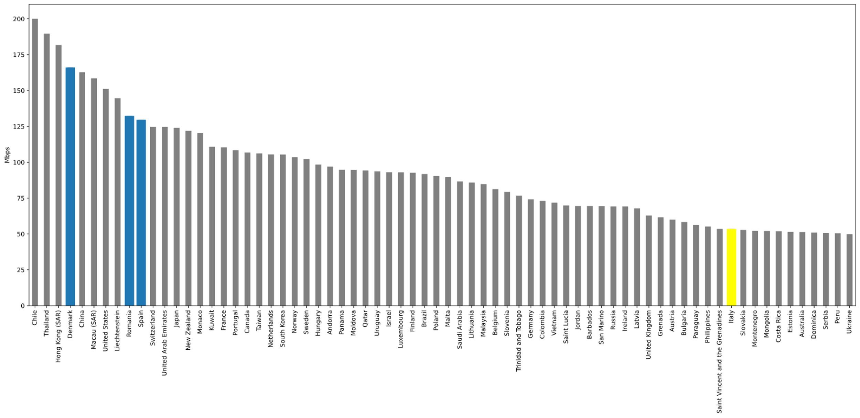
Velocità mediana di connessione fissa per paese (top 70) VELOCITÀ MEDIANA DI DOWNLOAD FISSA IN MBPS
Fonte: OOKLA global index aprile 2022

Slide 18
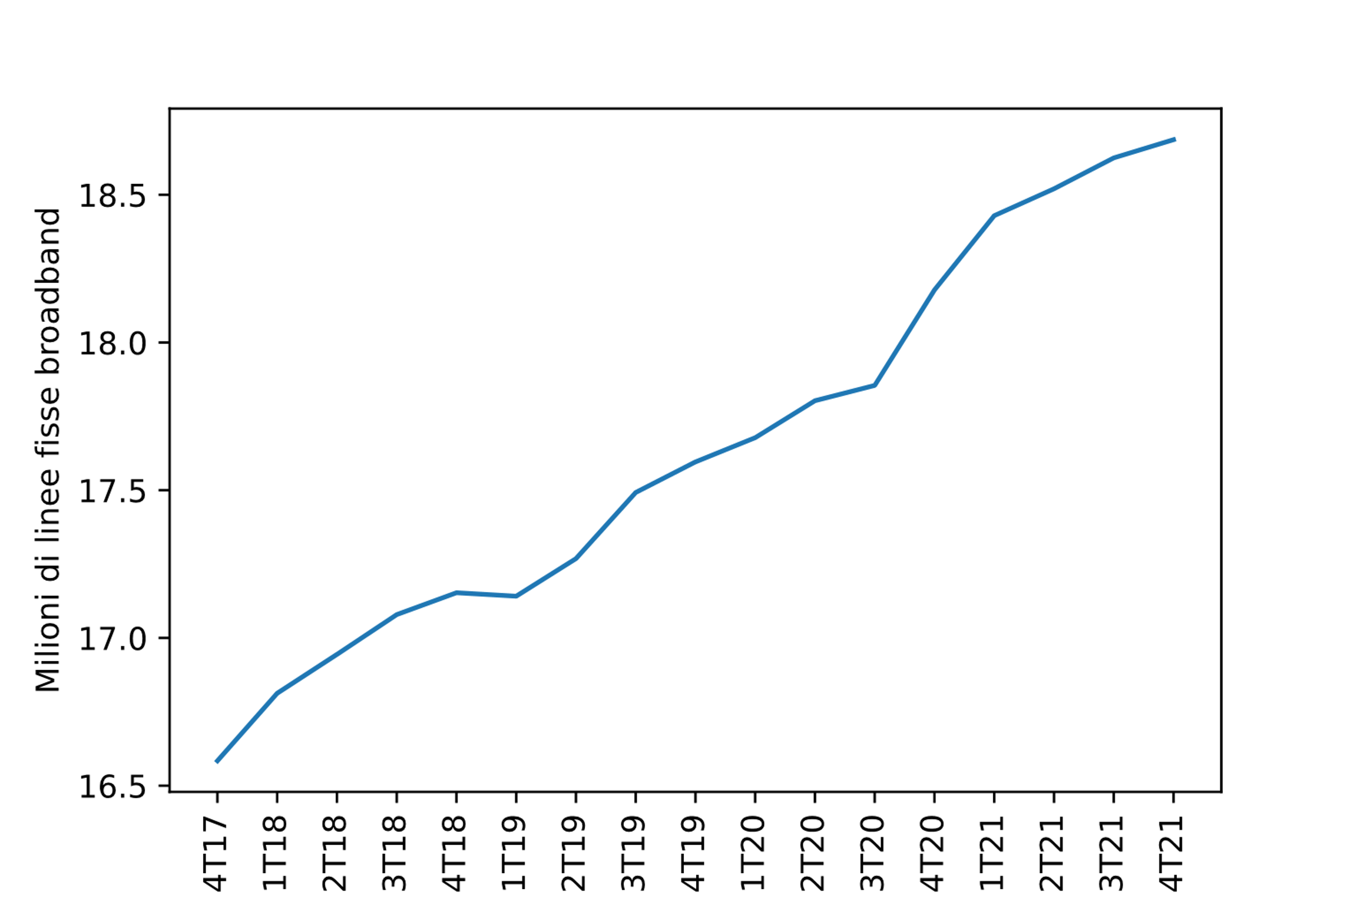
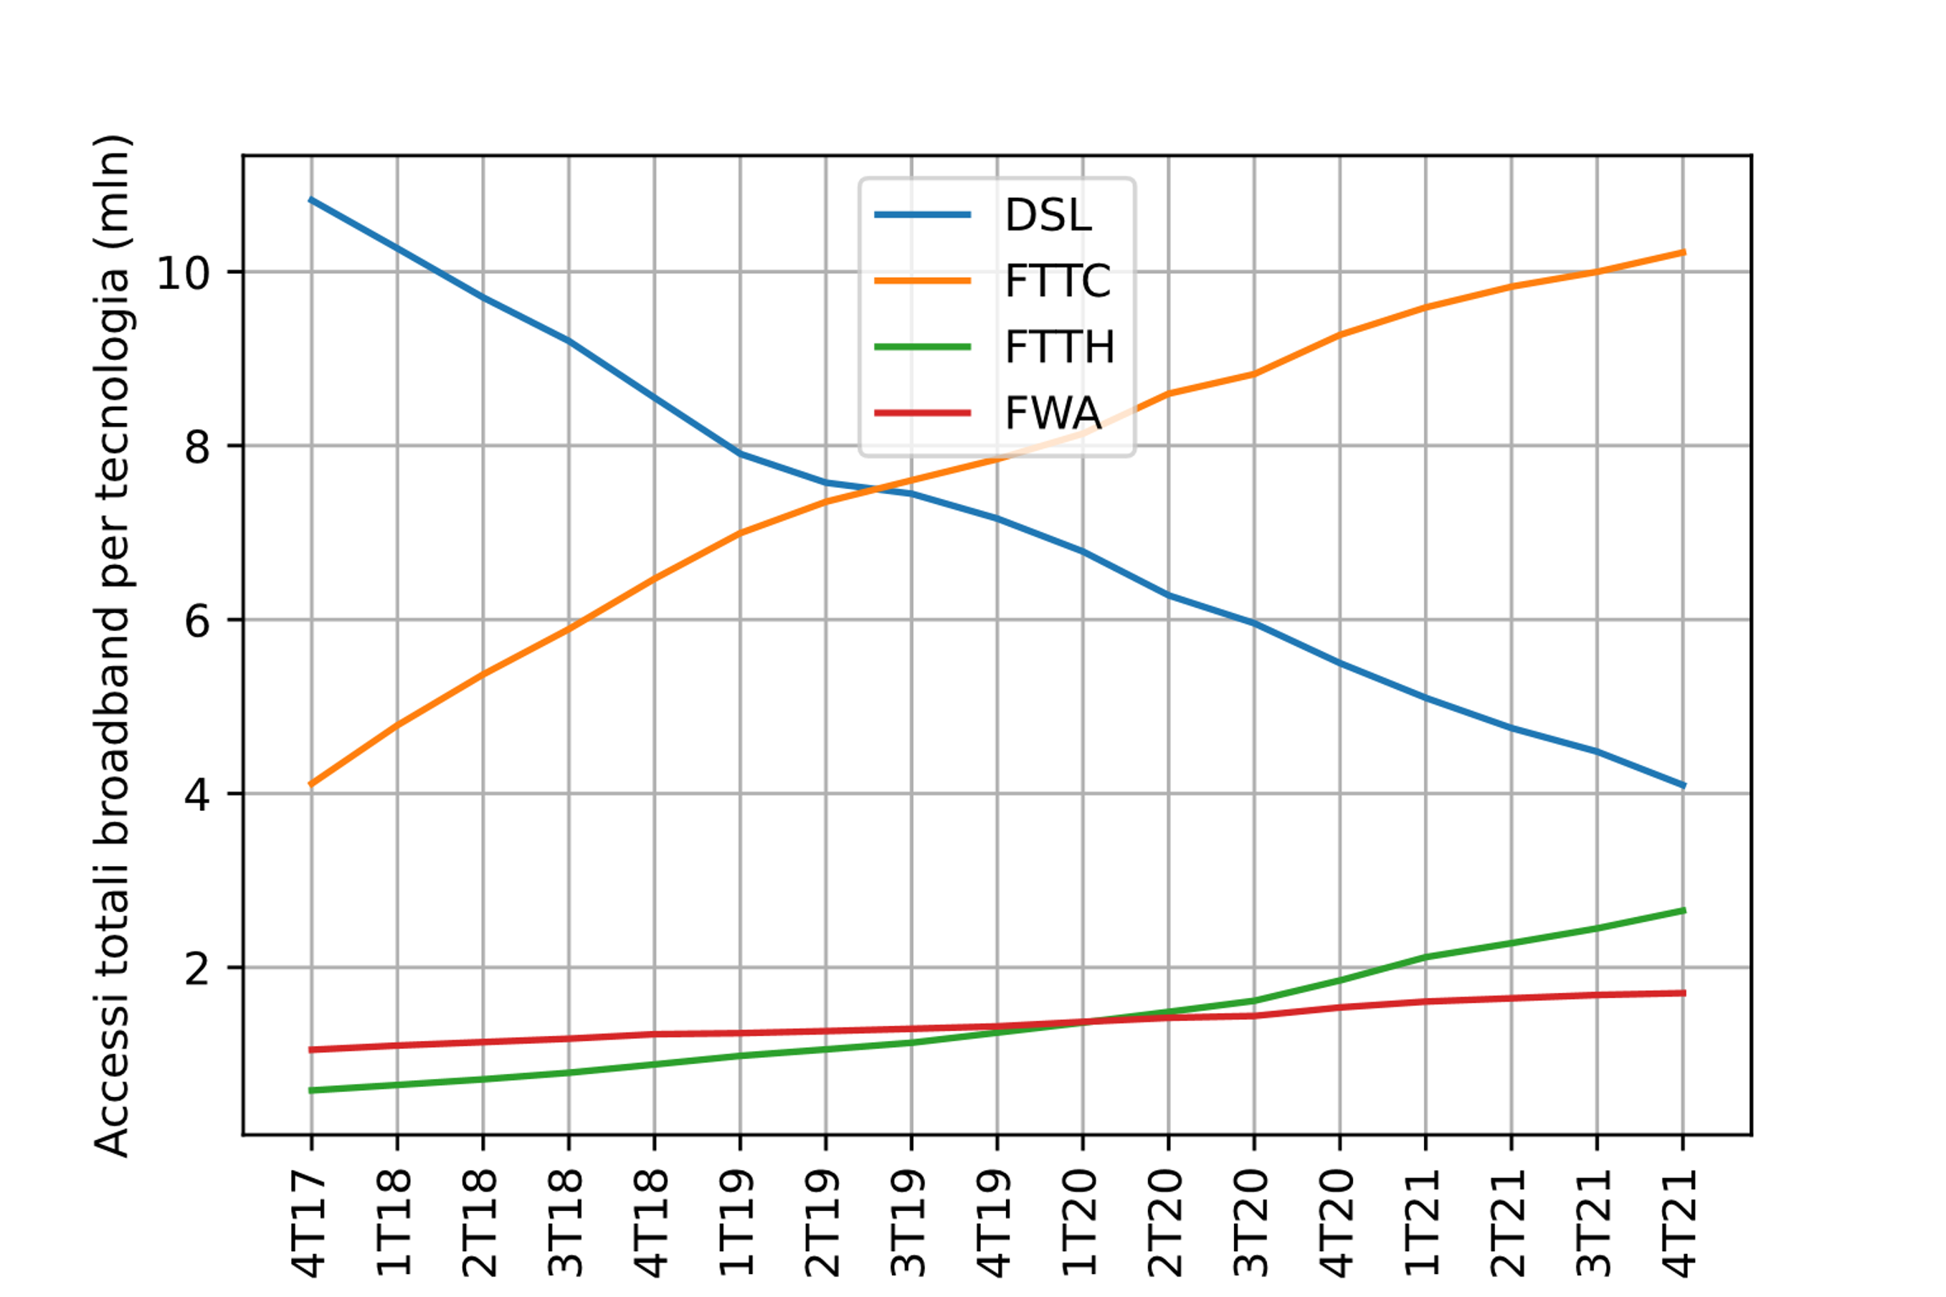
Composizione linee broadband
Fonte: AGCOM

Slide 19
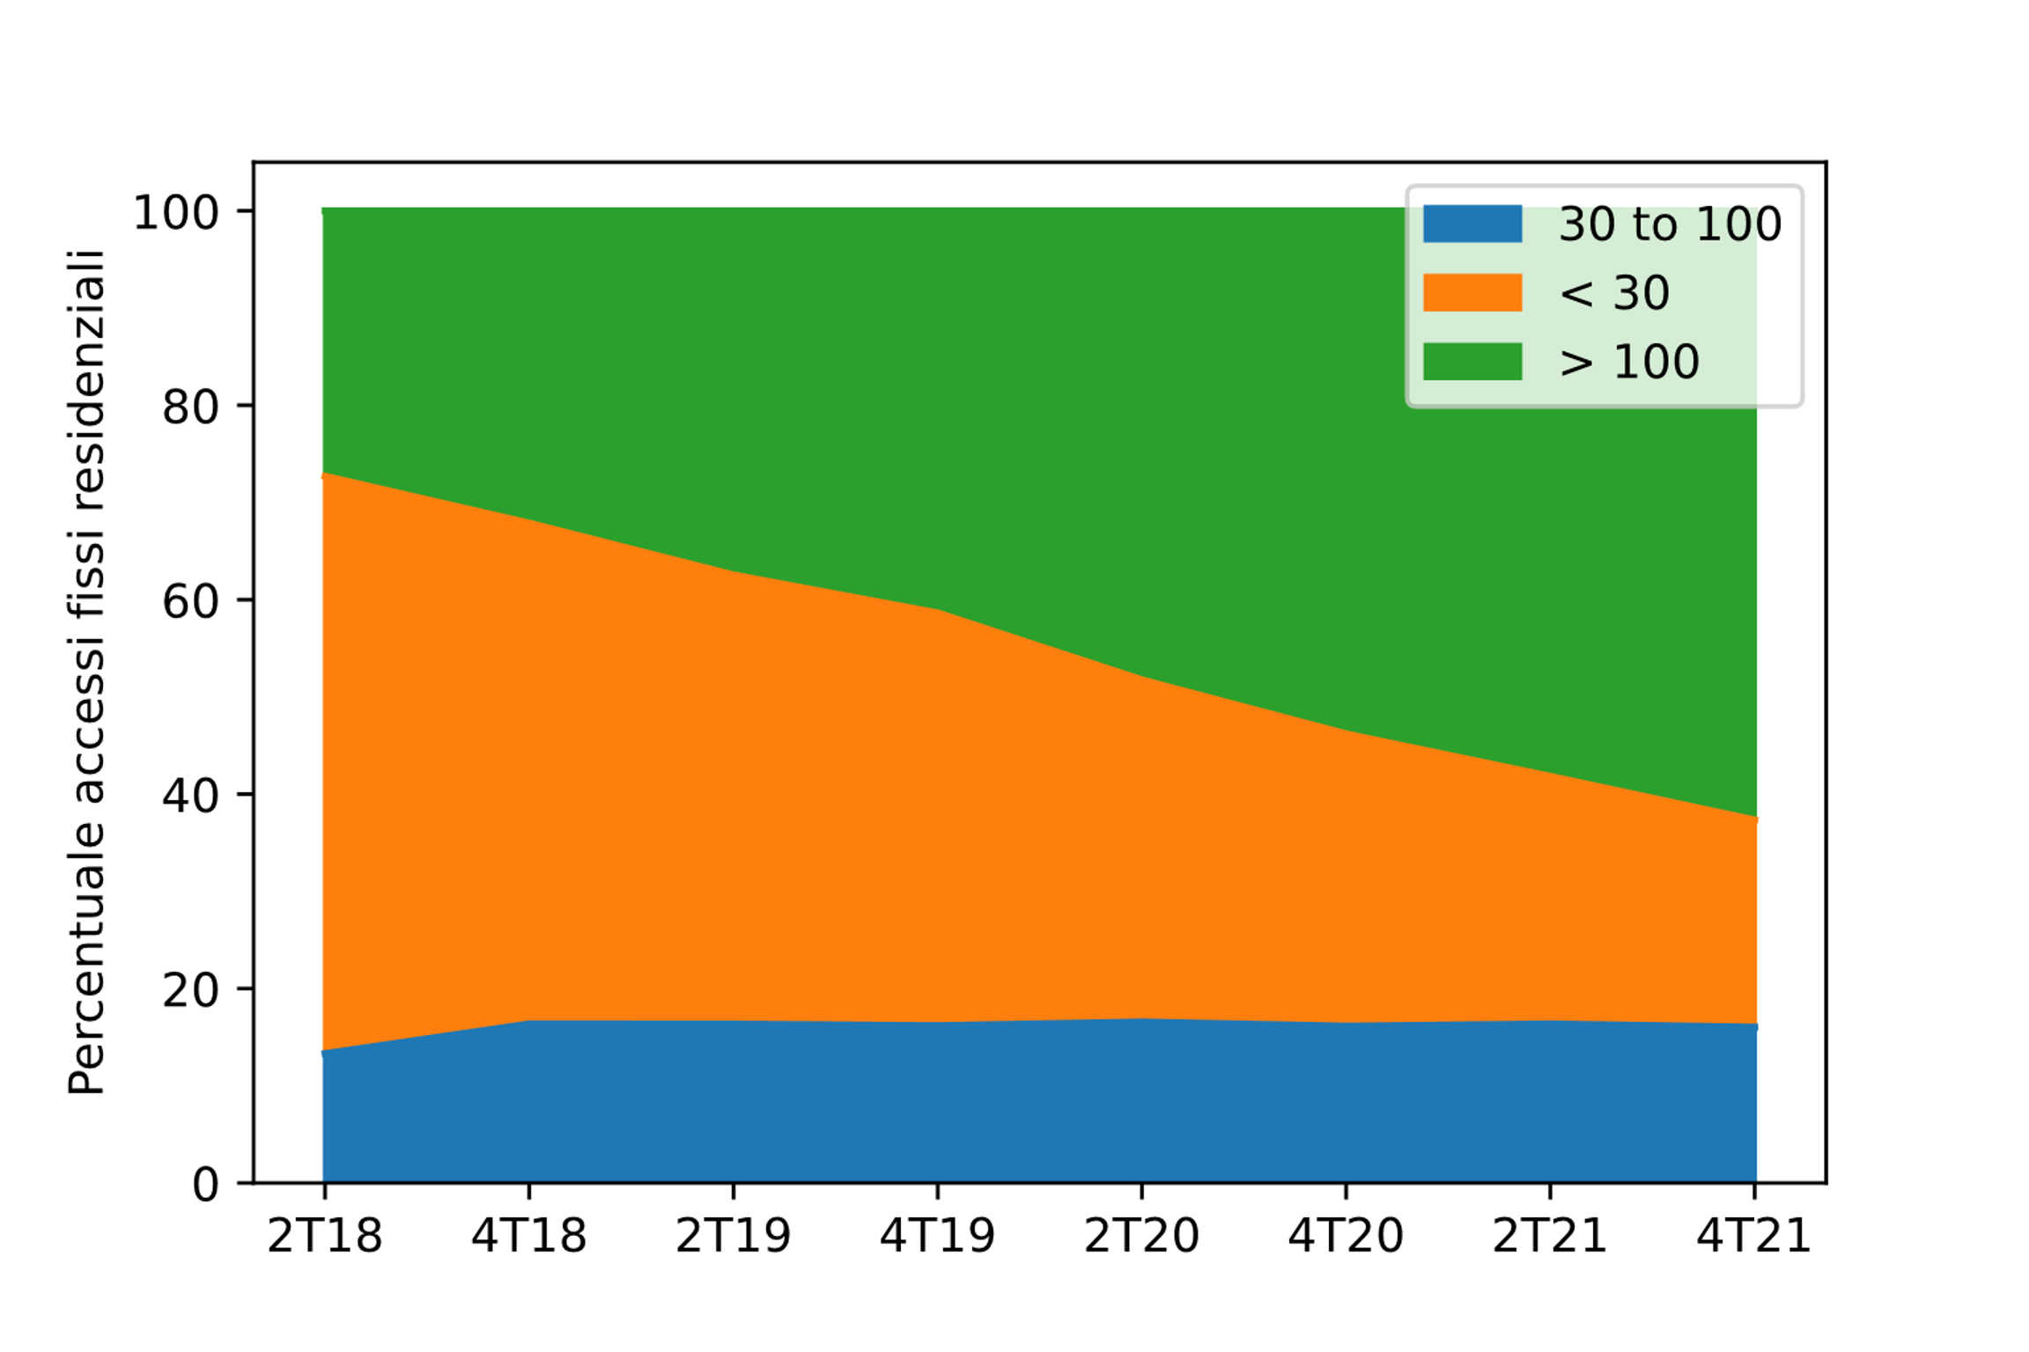
Distribuzione velocità linee fisse utente residenziali
Fonte: AGCOM

Slide 20
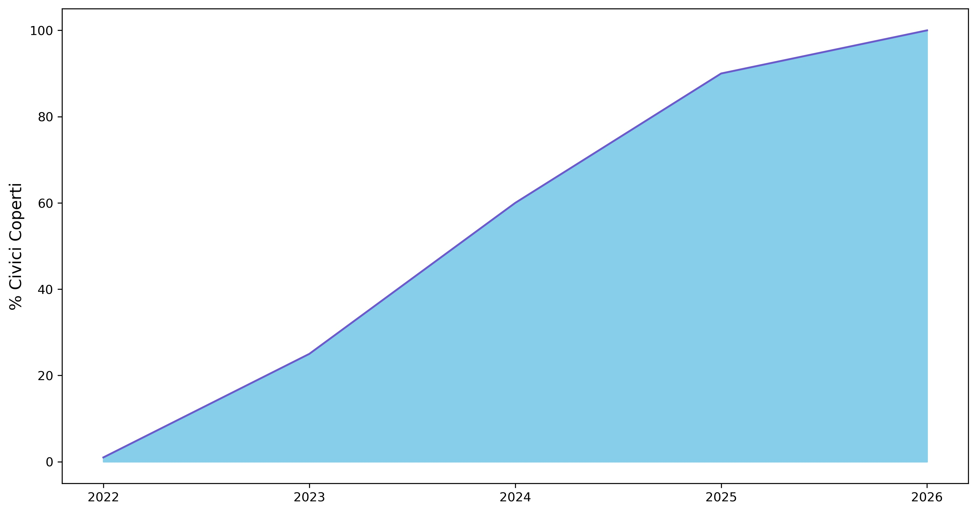
Piano 1 Giga italia
Investimento di 3,8 miliardi di euro con obiettivo di portare connettività a 7 milioni di civici
Fonte:bandaultralarga.italia.it

Slide 21

Grazie per l'attenzione
Cucco Alessandro 941802
Bersani Giacomo 943365

